Slide 1
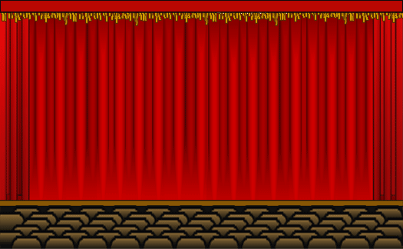
স্বাগতম

Slide 2
পরিচিতি
জামাল হোসেন
সহকারি শিক্ষক ( গণিত )
চাঁদপুর জনতা হাই স্কুল এন্ড কলেজ
আহাম্মদ নগর, কুমিল্লা।
মোবাইলঃ ০১৭১২১৫৯৪৯০
ই-মেলঃ masterjamal82@gmail.com

Slide 3
পাঠ পরিচিতি
শ্রেণিঃ অষ্টম
বিষয়ঃগণিত
অধ্যায়ঃ তিন
অধ্যায়ের নামঃপরিমাপ

Slide 4
নিচের চিত্রগুলো লক্ষ্য করি
দৈর্ঘ্য
প্রস্থ

Slide 5
আজকের পাঠ
আয়তক্ষেত্রের ক্ষেত্রফল নির্ণয়ের সমাধান
অনু:3 এর 10-14

Slide 6
শিখনফল
আয়তক্ষেত্রের ক্ষেত্রের ক্ষেত্রফল নির্ণয় করতে পারবে।

Slide 7
আয়তাকার ক্ষেত্রের ক্ষেত্রফল= দৈর্ঘ্য×প্রস্থ

Slide 8
একক কাজ
আয়তাকার ক্ষেত্রের ক্ষেত্রফলের পরিমাপের সুত্রটি বল।
দৈর্ঘ্য×প্রস্থ

Slide 10
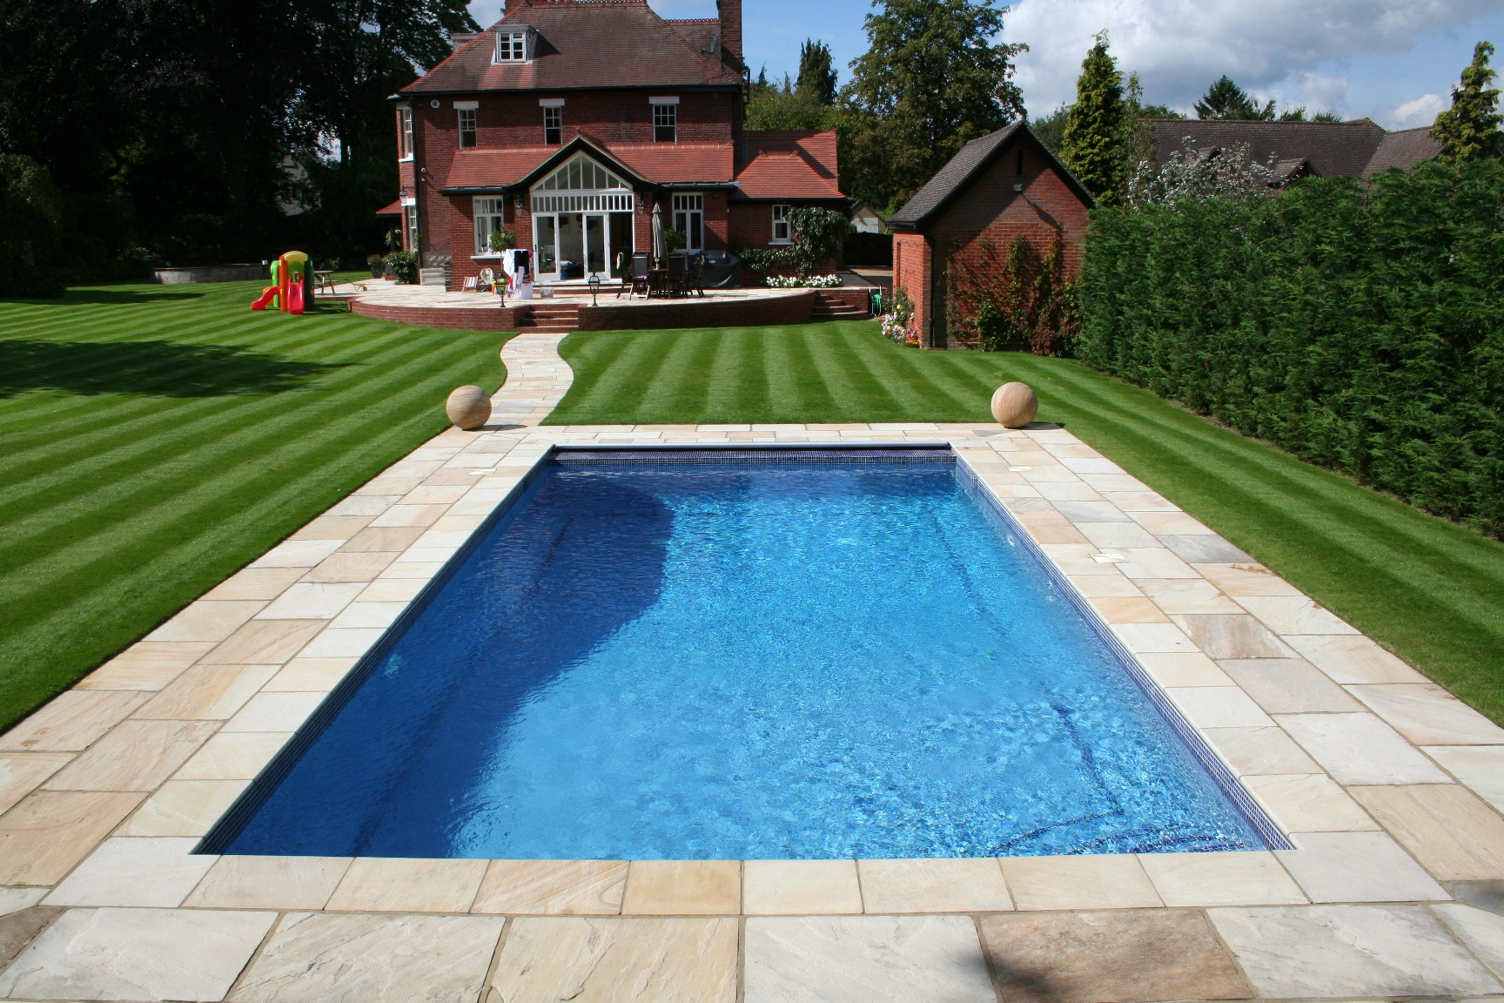
প্রশ্ন নং-10: একটি পুকুরের দৈর্ঘ্য 60 মিটার এবং প্রস্থ 40 মিটার। পুকুরের পাড়ের বিস্তার মিটার হলে,পাড়ের ক্ষেত্রফল নির্ণয় কর।
প্রস্থ 40 মিটার
দৈর্ঘ্য 60 মিটার
দৈর্ঘ্য 60 মিটার
3মিটার
প্রস্থ 40 মিটার

Slide 11
দেওয়া আছে,
পুকুরের দৈর্ঘ্য = 60 মিটার এবং প্রস্থ =40 মিটার
অতএব, পুকুরের ক্ষেত্রফল=(60×40) বর্গ মিটার
= 2400 বর্গ মিটার।
পাড়সহ পুকুরের দৈর্ঘ্য = 60+(3+3) মিটার= 66 মিটার
এবং প্রস্থ =40+(3+3) মিটার =46 মিটার
অতএব, পাড়সহ পুকুরের ক্ষেত্রফল=(66×46) বর্গ মিটার
= 3036 বর্গ মিটার।
অতএব, পাড়ের ক্ষেত্রফল=(3036-2400) বর্গ মিটার
= 636 বর্গ মিটার।

Slide 12
প্রশ্ন নং-11: আয়তাকার একটি ক্ষেত্রের ক্ষেত্রফল 10 একর এবং তার দৈর্ঘ্য প্রস্থের চারগুণ। ক্ষেত্রটির দৈর্ঘ্য কত মিটার?
ক্ষেত্রফল 10 একর
ক
4ক

Slide 13
ধরি,
আয়তকার ক্ষেত্রের প্রস্থ = ‘ক’ মিটার এবং দৈর্ঘ্য =‘4ক’ মিটার
আমরা জানি, আয়তাকার ক্ষেত্রের ক্ষেত্রফল=(দৈর্ঘ্য×প্রস্থ) বর্গ একক
=(4ক×ক) বর্গ মিটার।
=4ক^{২} বর্গ মিটার।
আবার আমরা জানি,
1 একর=4046.86 বর্গ মিটার।
অতএব, 10 একর = (4046.86×10) বর্গ মিটার =40468.6 বর্গ মিটার
প্রশ্নানুসারে, 4ক^{২} =40468.6
বা, ক^{২} = 40468.6/4
বা, ক^{২} = 10117.15
বা, ক = 100.584
∴প্রস্থ=100.584 মিটার
এবং দৈর্ঘ্য =( 100.584× 4)= 402.3361 মিটার

Slide 14
দলীয় কাজ
নিজ নিজ বেঞ্চের ক্ষেত্রেফল নির্ণয় কর।

Slide 15
প্রশ্ন নং-12: আয়তাকার ঘরের দৈর্ঘ্য প্রস্থের দেড়গুণ । এ ক্ষেত্রফল 216 বর্গমিটার হলে,পরিসীমা কত?
ক্ষেত্রফল 216 বর্গমিটার
ক
1.5ক

Slide 16
ধরি,
আয়তকার ঘরের প্রস্থ = ‘ক’ মিটার ∴ দৈর্ঘ্য =‘ক×1.5’ মিটার
আমরা জানি, আয়তাকার ক্ষেত্রের ক্ষেত্রফল=(দৈর্ঘ্য×প্রস্থ) বর্গ একক
=(1.5ক×ক) বর্গ মিটার।
=1.5ক^{২} বর্গ মিটার।
প্রশ্নানুসারে, 1.5ক^{২} =216
বা, ক^{২} = 216/1.5
বা, ক^{২} = 144
বা, ক =√144
বা, ক =12
∴প্রস্থ=12 মিটার
এবং দৈর্ঘ্য =(12×1.5)= 18 মিটার
আবার, আয়তাকার ঘরের পরিসীমা =2(দৈর্ঘ্য+প্রস্থ) একক
=2(18+12) মিটার।
=2×30মিটার।
= 60 মিটার।
ঘরের পরিসীমা 60 মিটার।

Slide 17
প্রশ্ন নং-13: একটি ত্রিভুজাকৃতি ক্ষেত্রের ভূমি 24 মিটার এবং উচ্চতা 15 মিটার 50 সেন্টিমিটার হলে , এর ক্ষেত্রফল নির্ণয় কর?
15 মিটার
24 মিটার

Slide 18
দেওয়া আছে,
ভূমি= 24 মিটার =(24×100) সে.মি.
=2400 সে.মি
উচ্চতা= 15 মিটার 50 সে.মি.
=(15×100)সে.মি +50 সে.মি
=1500 সে.মি +50 সে.মি
=1550 সে.মি.
ত্রিভুজ আকৃতির ক্ষেত্রের ক্ষেত্রফল =(1/2×ভূমি×উচ্চতা) বর্গ একক
=(1/2 ×2400×1550) বর্গ সে.মি.
=1860000 বর্গ সে.মি.
= 1860000/10000 বর্গ মি.[ 10000 বর্গ . সে.মি= 1 বর্গ মিটার]
=186 বর্গ. মি.

Slide 19
মূল্যায়ন
আমাদের ক্লাসরুমটির দৈর্ঘ্য 1800 সে.মি এবং প্রস্থ 1500 সে.মি হলে রুমটির ক্ষেত্রফল কত মিটার হবে তা খাতায় লিখে রাখ । কারো কেউ দেখবে না।

Slide 20
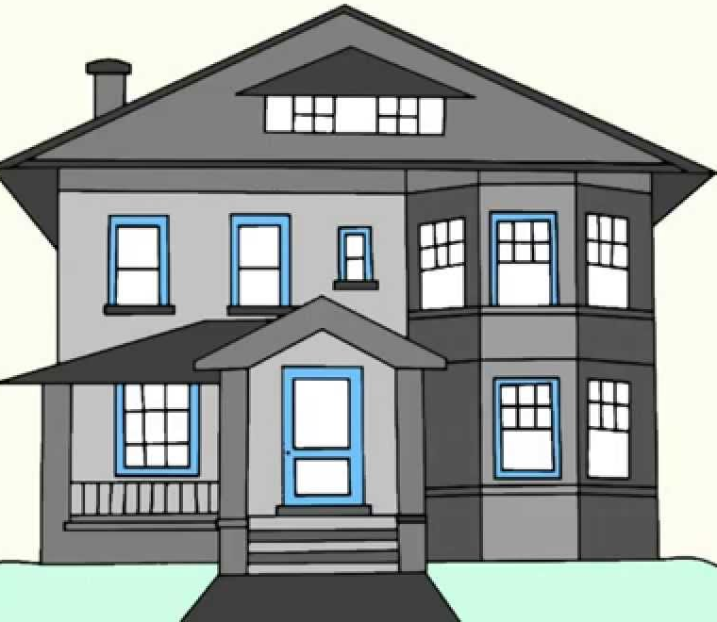
বাড়ির কাজ
তুমি যেই রুমে পড় তার ক্ষেত্রফল নির্ণয় করে আনবে।

Slide 21
সবাইকে ধন্যবাদ

